Slide 1
Αναδυόμενες δυνάμεις & Παγκόσμια Διακυβέρνηση
Δρ. Σωτήρης Πετρόπουλος
spetrop@uop.gr

Slide 2
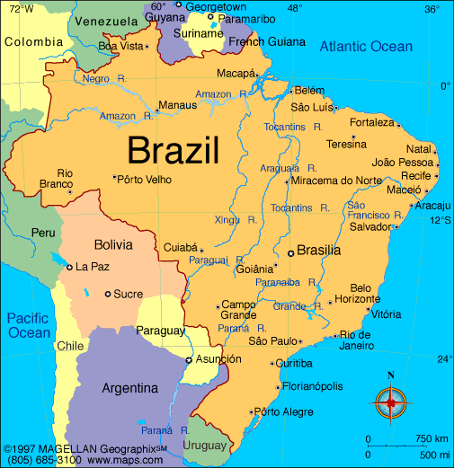

Slide 3
Η Βραζιλία
Πληθυσμός: 209 εκατ.
ΑΕΠ: 1.86 τρις (9-10^{η} οικονομία στον κόσμο)
Κατά κεφαλήν: 8.899
Ανεργία: 12.2%
Πληθωρισμός: 3.7%
Εξαγωγές: 275 δις (14.8%)
ΑΞΕ: 78 δις (4.2%)

Slide 4
Βασικές περίοδοι
Ανεξαρτησία: 1822
1930-1950: Corporatism
1950-1960: Εξαγωγική εξωστρέφεια και οικονομικός εθνικισμός
1964-1985: Δικτατορία
2003-2014: Έμφαση και σε κοινωνικό κράτος
2015-2017: Οικονομική Κρίση

Slide 5
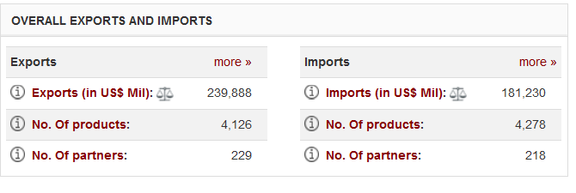

Slide 6
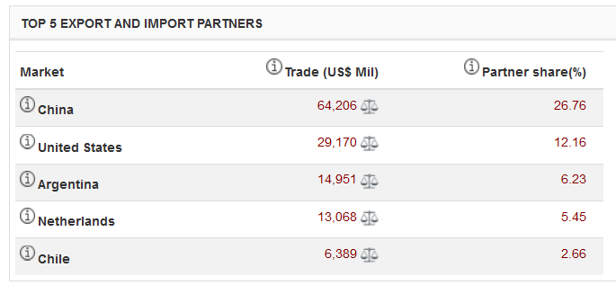
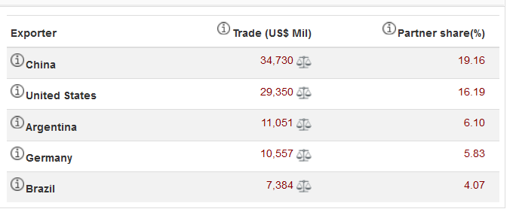

Slide 7
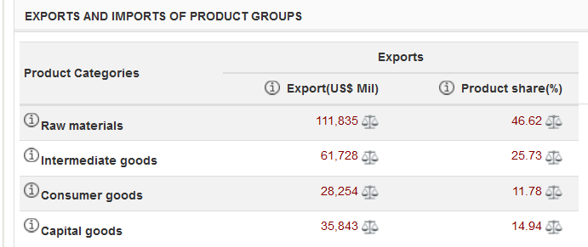

Slide 8
https://www.imf.org/external/datamapper/NGDPD@WEO/BRA/SMQ
https://www.imf.org/external/datamapper/GGXWDG_NGDP@WEO/BRA/SMQ?year=1980
https://www.imf.org/external/datamapper/PPPSH@WEO/BRA/SMQ

Slide 9
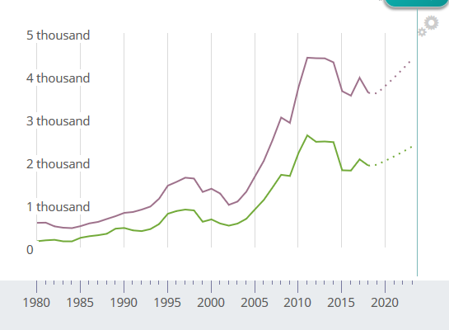
ΑΕΠ ($)

Slide 10
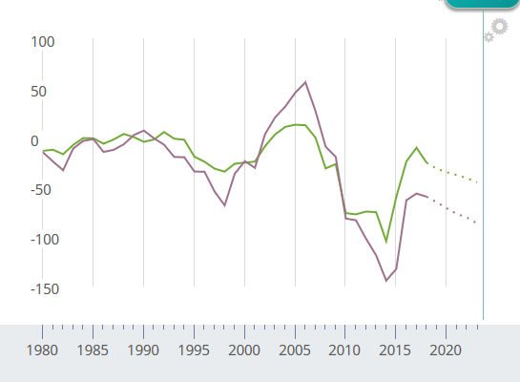
Ισοζύγιο πληρωμών

Slide 11
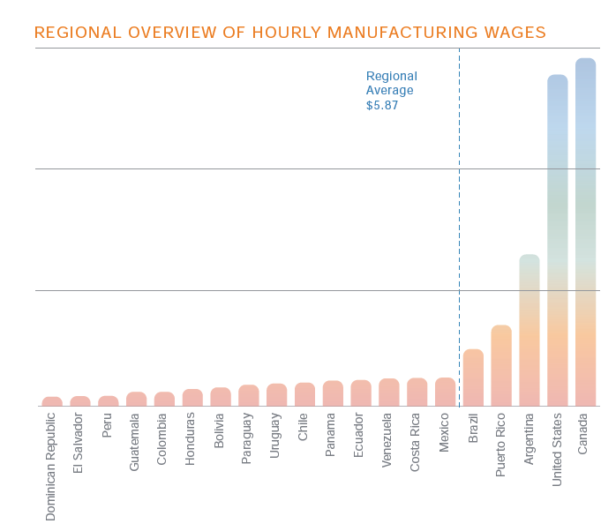

Slide 12
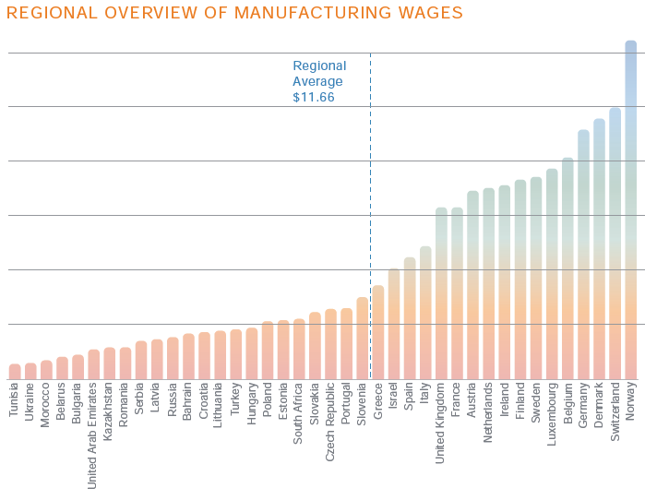

Slide 13
Βραζιλία και ΟΗΕ
Μέλος από το 1945
Έχει συμμετάσχει σε περισσότερες από 50 αποστολές με 1.700 άτομα αυτή τη στιγμή εκτός Βραζιλίας
Έχει εκλεγεί στο Σ.Α. 10 φορές
Αποτελεί τον 10^{ο} μεγαλύτερο χρηματοδότη του ΟΗΕ
G4 (Βραζιλία, Γερμανία, Ιαπωνία και Ινδία)

Slide 14
Βραζιλία και Παγκόσμια Τράπεζα
Μέλος από το 1946
Έχει προσφέρει 5+ δις στο IBRD και διαθέτει 2.24% των ψήφων (ο Καναδάς έχει 2.94%)
1.71% των ψήφων στο IDA

Slide 15
Βραζιλία και ΔΝΤ
Μέλος από το 1946
Έχει προστρέξει στην υποστήριξη του ΔΝΤ 3 φορές (1998, 2001, 2002)
Αναμένεται πρόσθετος δανεισμός προς το ΔΝΤ 220 περίπου εκατομμύρια $.

Slide 16
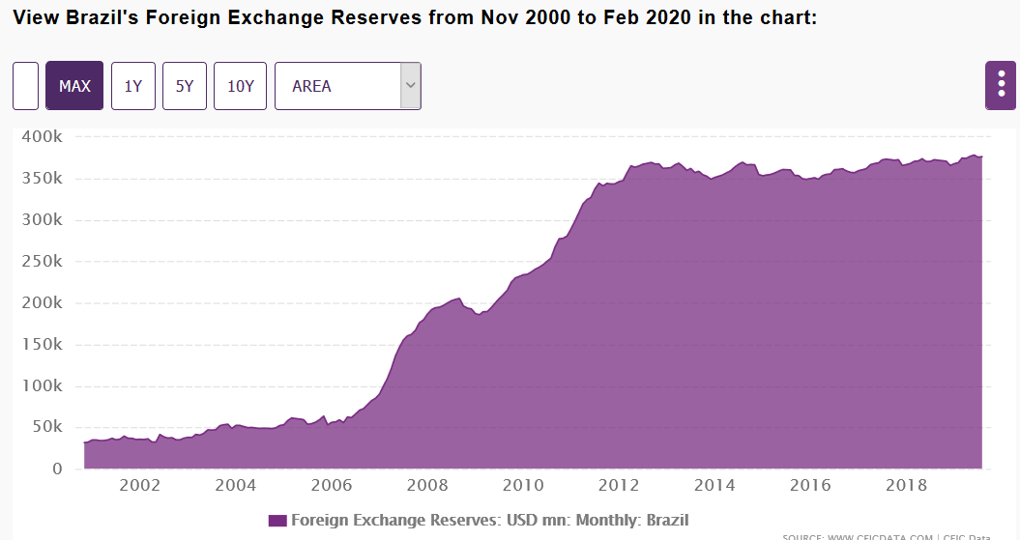

Slide 18
Βραζιλία και ΠΟΕ
Μέλος από το 1948 (ΓΣΔΕ)

Slide 19
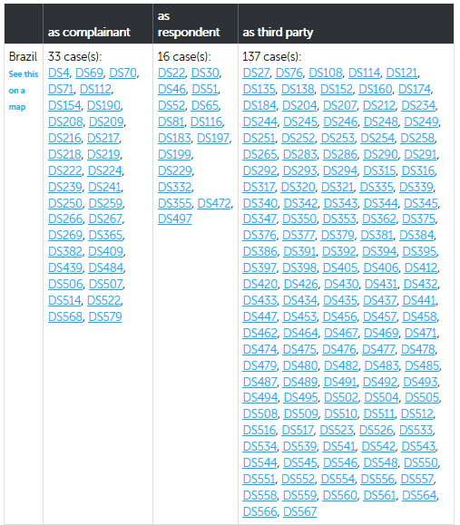

Slide 20
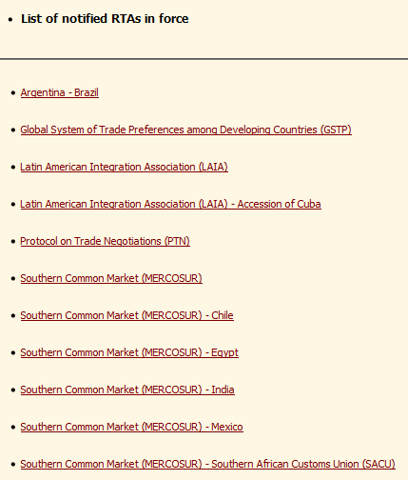

Slide 21
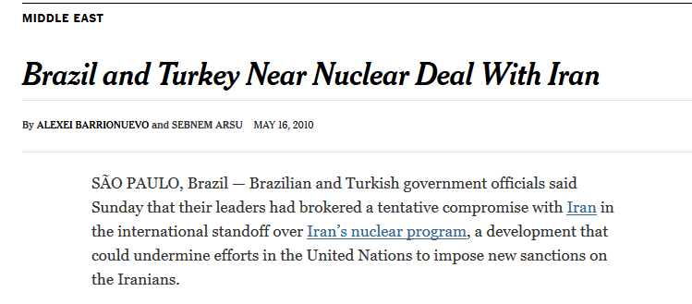
Άλλα ενδιαφέροντα σημεία

Slide 23
Σας ευχαριστώ για την προσοχή σας

